Slide 1

双体系建设与安全管理理念

Slide 2
01 / 重大伤亡事故预防新架构
05 / 最佳实践安全管理经验
目录
02 / 双重预防机制的概述
06 / 安全管理变革与创新
03 / 企业风险分级管控体系建设
CONTENTS
07 / 自主安全管理
04 / 隐患排查治理体系建设
08 / 承包商安全管理

Slide 3
01
重大伤亡事故预防新架构

Slide 4
01 重大伤亡事故预防新架构
zzzz
1.优秀企业安全管理最佳8个方法
基于零伤害
系统的安全培训
认可和沟通
协作
高层领导的重视与参与
关爱与改善
公信力
愿景与价值观
问责制

Slide 5
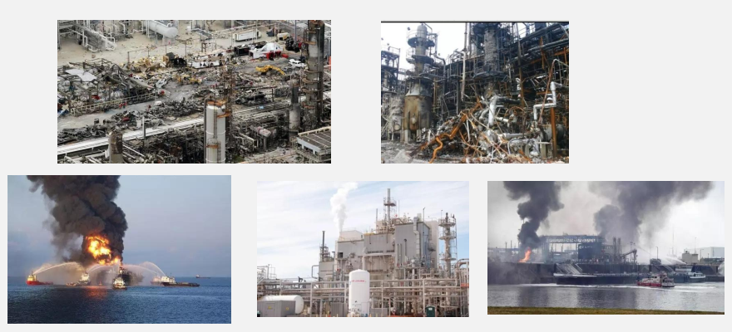
01 重大伤亡事故预防新架构
zzzz
2.为什么优秀的企业仍出现重大伤亡事故

Slide 6
01 重大伤亡事故预防新架构
一流企业的通病
可记录事故率和损失工时事故率逐渐下降，事故死亡率却保持平稳或增大。
这种情况是如何产生的？安全专家多年来提醒注意安全三角形理论以及小事故可以导致大事故的理念是企业文化的一部分。
为了改进花费了大量的时间和资源来改进安全，然而最关键的安全事故、重大伤亡事故并没有得到较大的改善。

Slide 7
01 重大伤亡事故预防新架构
传统金字塔理论的缺陷
1
死亡事故
损失工时事故
只能依靠运气和统计数据
2
工作受限事故
后果
医疗处理事故
3
医疗急救
未遂急救
努力
你可以“控制”
不安全状态，不安全行为

Slide 8
01 重大伤亡事故预防新架构
传统的安全三角形描述并不准确
1.并不是所有的伤害事故都有发展成重大伤亡事件的潜在风险
2.位于三角形底部的事故减少并不等于等量的重大伤亡事故的减少
21%有潜在风险
300个事故采样中，有61例有进一步发展为重大伤亡事故的潜在风险。

Slide 9
01 重大伤亡事故预防新架构
为什么需要新的架构？
1
所有的轻伤不尽相同，各种细分的轻伤类型与潜在的重大伤亡事故前兆相互关联。
2
不同的程度的受伤有不同的根本原因。
3
如果要减少重伤数量，再需要一种与减少轻伤不同的应对策略。
4
减少重伤的策略应该利用先前发生的一切可用资源的事件数量：意外、伤害、未遂事故、曝光事件。

Slide 10
01 重大伤亡事故预防新架构
预防重大伤亡事故新架构
前兆
高风险事件
结果
高风险事故
未遂事故
意外
伤害
曝光事故
高风险联合
重大伤亡事故
高风险活动

Slide 11
01 重大伤亡事故预防新架构
如何实施新架构
1.为员工进行有关重大伤亡事故新架构的培训。
2.使重大伤亡事故制度化。
3.在现有安全体系下将从SIF研究中得到发现整合。
4.开发重大伤亡事故前兆的正在进行的鉴别和整治机制。
5.开发并验证进入策略。

Slide 12
01 重大伤亡事故预防新架构
预防重大伤亡事故新架构的影响
1
2
3
4
员工组织在安全方面参与度更高
更加注重防范重伤事故
更强大的安全文化
更低的重伤事故率

Slide 13
02
双重预防机制的概述

Slide 14
02 双重预防机制的概述
双重预防机制
隐患排查治理
风险分级管控

Slide 15

02 双重预防机制的概述
1、“双重预防机制”来源
12015年8月12日，天津港“8·12”瑞海公司危险品仓库特别重大火灾爆炸事故发生后，从国家层面开始重新思考和定位当前的安全监管模式和企业事故预防水平问题。
2016年1月6日，习近平对全面加强安全生产工作提出明确要求，强调血的教训警示我们，公共安全绝非小事，必须坚持安全发展，扎实落实安全生产责任制，堵塞各类安全漏洞，坚决遏制重特大事故频发势头，确保人民生命财产安全。

Slide 16
02 双重预防机制的概述
必须坚决遏制重特大事故频发势头，对易发重特大事故的行业领域采取风险分级管控、隐患排查治理双重预防性工作机制，推动安全生产关口前移，加强应急救援工作，最大限度减少人员伤亡和财产损失。
习近平强调，重特大突发事件，不论是自然灾害还是责任事故，其中都不同程度存在主体责任不落实、隐患排查治理不彻底、法规标准不健全、安全监管执法不严格、监管体制机制不完善、安全基础薄弱、应急救援能力不强等问题。

Slide 17
02 双重预防机制的概述
2、为什么开展“两体系”建设？
首先，构建双重预防体系，是落实党中央、国务院关于建立风险管控和隐患排查治理预防机制的重大决策部署，是实现纵深防御、关口前移、源头治理的有效手段。
其次，双体系建设是企业安全生产主体责任，是企业主要负责人的重要职责之一，是企业安全管理的重要内容，是企业自我约束、自我纠正、自我提高的预防事故发生的根本途径。

Slide 18
02 双重预防机制的概述
为什么建立双预防体系
1.“风险点”——指明安全管理关注点，如：伴随风险的部位、设施、场所和区域，以及在特定部位、设施、场所和区域实施的伴随风险的作业过程。
2.风险点所包含的“危险源”——指明了安全管理的细节，解决“想不到”问题。
3.风险点、危险源风险分级管控，通过管控责任划分，解决“管不到”问题
4.以风险点、危险源为核心进行隐患分级排查、分级治理，解决“治不到”问题。
5.全员、全过程、全方位的综合风险管控治理体系

Slide 19
02 双重预防机制的概述
3、政府安排部署，总体指导工作
构建双体系，目的是要实现事故的双重预防性工作机制，是“基于风险”的过程安全管理理念的具体实践，是实现事故“纵深防御”和“关口前移”的有效手段。前者需要在政府引导下由企业落实主体责任，后者需要在企业落实主体责任的基础上督导、监管和执法。二者是上下承接关系，前者是源头，是预防事故的第一道防线，后者是预防事故的末端治理。

Slide 20
02 双重预防机制的概述
4、企业层面风险分级管控内容
强化过程
排查风险点
确定风险等级
明确管控措施
风险公告预警
排查消除隐患
加强应急管理
防控职业危害
定期更新

Slide 21
02 双重预防机制的概述
风险分级管控与隐患排查治理体系内在联系
风险点识别
风险点
评估、分级
一级风险点
二级风险点
三级风险点
四级风险点
P
危险源辨识
若干危险源
若干危险源
若干危险源
若干危险源
风险评价
典型控制措施制定
危险源分级排序制定控制措施
危险源分级排序制定控制措施
危险源分级排序制定控制措施
危险源分级排序制定控制措施
D
分级管控
厂级、车间级、班组级、岗位级
工程措施、管理措施、个体防护、应急管理
C
隐患排查
厂级、车间级、班组级、岗位级
隐患分级排查
A
隐患治理
厂级、车间级、班组级、岗位级
隐患分级排查

Slide 22
02 双重预防机制的概述
双体系
零伤害
风险分级管控
隐患排查治理
落实责任
降低风险
消除隐患
安全管理结果很重要但过程更重要

Slide 23
02 双重预防机制的概述
双体系核心思想与原则
1
2
3
4
5
6
基于风险
事故事件预先控制
系统性
全员参与
行为
与态度
持续改进

Slide 24
02 双重预防机制的概述
关键环节
工具
氛围
认识
能力
内容
方法

Slide 25
03
企业风险分级管控体系建设

Slide 26
03 企业风险分级管控体系建设
zzzz
（一）风险点
风险点
指伴随风险的部位、设施、场所和区域，以及在特定部位、设施、场所和区域实施的伴随风险的作业过程，或以上两者的组合。
例如，危险化学品罐区、液氨站、煤气炉、木材仓库、制冷装置是风险点；在罐区进行的倒罐作业、防火区域内进行动火作业、高温液态金属的运输过程等也是风险点。风险点有时亦称为风险源。

Slide 27
03 企业风险分级管控体系建设
风险分级管控
指按照风险不同级别、所需管控资源、管控能力、管控措施复杂及难易程度等因素而确定不同管控层级的风险管控方式。
管控的基本原则
风险越大，管控级别越高；上级负责管控的风险，下级必须负责管控，并逐级落实具体措施。

Slide 28
03 企业风险分级管控体系建设
（二）风险点识别与分级
zzzz
1.风险点识别
根据特点确定划分模式
（单元划分）
根据特点确定划分模式
每个风险点可按车间、班组
、岗位所管辖的区域，以区域内活动、过程及所包含的设施设备为内容对识别单元再进行细分，形成相对独立的“模块”单元。
作业活动
生产工
艺过程
动力辅
助设施
厂区内及周边环境
场所
活动1
步骤1
设施1
场所1
活动2
步骤2
设施2
场所2
步骤2

Slide 29
03 企业风险分级管控体系建设
2. 风险点的确定
根据以上系统的划分，可明确到特定的部位、设施、场所和区域，以及在特定部位、设施、场所和区域实施的伴随风险的作业过程，作为危险源辨识的基本单元，即确定的“风险点”。
注意事项
a. 从利于管控的角度出发，包含的内容不宜过大，也不宜过小 。
b. 具有相对的独立性，如一套装置、一项活动。
c. 至少应包含一类能量或危险有害物质。
d. 其风险应是企业需要管控的;低风险的活动或设备、装置、区域等可忽略，如办公活动、电脑。
e. 同类别的设备、装置是否一并识别不能一概而论“合并同类项”;如同一区域的车床（机加工设备）、不同区域不同型号的压力容器，应考虑不同的位置、类型、危险程度等。

Slide 30
03 企业风险分级管控体系建设
3. 风险点级别的确定
1
对排查出来的风险点进行分级，先确定风险类别（泄漏、火灾、爆炸、中毒、坍塌、坠落等危险因素和高温、粉尘、有毒物质等有害因素），然后按照危险程度及可能造成后果的严重性，将风险分为1、2、3、4级（1级最危险，依次降低）。
2
参照（国务院令第493号），事故等级的划分，把可能导致较大以上事故风险点确定为一级，一般事故为二级，轻伤事故或财产损失较轻的为三级，不损失工作日的伤害或轻微财产损失为四级。
3
根据《危险化学品重大危险源辨识》(GB18218-2009)辨识出的重大危险源，其风险点直接确定为风险一级。

Slide 31
03 企业风险分级管控体系建设
以后果为基础风险点分级标准（建议）
一级风险
指该风险点一旦发生事故，可能导致较大以上事故，即指能造成3人以上死亡，或者10人以上重伤，或者1000万元以上直接经济损失的事故；
二级风险
指该风险点一旦发生发生事故，可能导致一般事故，即指能造成3人以下死亡，或者10人以下重伤，或者1000万元以下直接经济损失的事故。
三级风险
指该风险点一旦发生发生事故，可能导致轻伤事故（包括急性工业中毒，下同）或轻微经济损失。
四级风险
指该风险点一旦发一事故，可能导致不损失工作日伤害。

Slide 32
03 企业风险分级管控体系建设
4. 诱发事故类型确定
参照GB6441—1986《企业伤亡事故分类》 进行分类，综合考虑起因物、引起事故的诱导性原因、致害物、伤害方式等，将事故分为20 类：
1、物体打击；2、车辆伤害；3、机械伤害；4、起重伤；5、触电；6、淹溺；7、灼烫；8、火灾；9、高处坠落；10、坍塌；11、冒顶片帮；12、透水；13、放炮；14、火药爆炸；15、瓦斯爆炸；16、锅炉爆炸；17、容器爆炸；18、其他爆炸；19、中毒和窒息；20、其他伤害
说明：在“事故类型”栏中说明危害类型，如“机械伤害、触电”等。后果的表述应可能描述至伤害的具体部位或具体类型，运输皮带造成的机械伤害应描述至挤伤（手臂），起重伤害可描述至砸伤、碰伤等，以利于制定风险控制措施的针对性。

Slide 33
03 企业风险分级管控体系建设
5. 风险责任部门与监管部门确定
风险分级管控基本原则是
风险越大，管控级别越高；上级负责管控的风险，下级必须负责管控。
安全风险监管部门与责任部门分工表
风险级别 | 监管责任 | 主责部门
一级风险点 | 公司（相关部门） | 生产单位（相关部门）
二级风险点 | 生产单位（相关部门） | 所属车间
三级风险点 | 所属车间 | 班组岗位
四级风险点 | 班组岗位 | 班组岗位

Slide 34
03 企业风险分级管控体系建设
XXXXXXX公司风险点基本信息表
单位： 车间： 工序： 制表日期： 年 月
序号 | 风险点名称 | 风险点位置 | 诱发事 故类型 | 伤亡/财产损失预测 | 风险等级 | 风险管控责任部门 | 典型控制措施 | 采取管控措施情况 | 存在隐患情况 | 责任单位
负责人： 评价人： 制表人：

Slide 35
03 企业风险分级管控体系建设
“一企一册”下列表格：
生产经营单位安全生产风险点登记表
风 险 点 基 本 情 况 | 风险点名称
 | 风险点详细位置
 | 诱发事故类型
 | 伤亡/财产损失预测
 | 风险等级
 | 风险管控责任部门 |  | 责任人
 |  |  | 手机号码
 | 采取管控措施情况
 | 存在隐患情况
 | 应急处置主要措施
属地监管政府 |  |  | 主管部门
专业监管部门

Slide 36
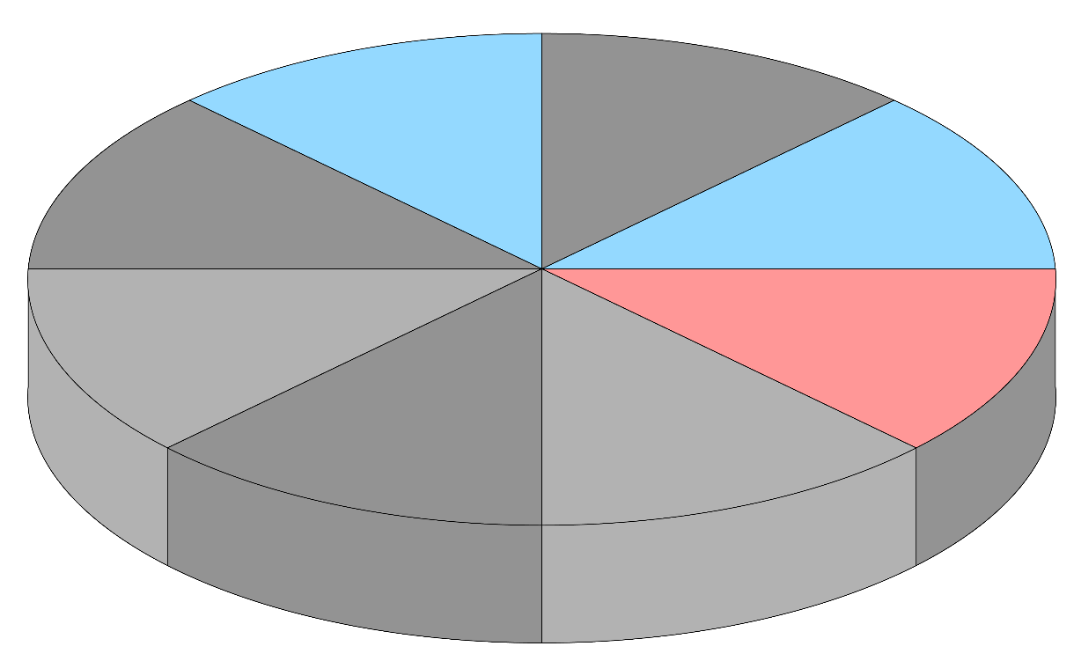
03 企业风险分级管控体系建设
（三）危险源辨识
zzzz
1. 危险源辨识的方法
询问交谈
危险源：可能导致人身伤害和（或）健康损害和（或）财产损失的根源、状态或行为，或它们的组合。
根源:是指具有能量或产生、释放能量的物理实体或有害物质。如运转着的机械、易燃液体、爆炸品、噪声源、粉尘源等。
状态:是指不良的物的状态和环境的状态等。
行为:是指决策人员、管理人员以及从业人员的决策行为、管理行为以及作业行为。
查阅相关记录
获取外部信息
现场观察
事故树分析
工作危害分析
危险与可操作性分析
安全检查表
以生产工艺过程为主线进行危险源识别可选用“工作危害分析（JHA）法”
以动力辅助设施和厂区内及周边环境为基础单元进行危险源识别可选用”安全检查表法”

Slide 37


03 企业风险分级管控体系建设
a. 工作危害分析法（JHA）
是把一项作业活动分解成几个步骤，识别整个作业活动及每一步骤中的危险源(危险有害因素），进行控制和预防。

Slide 38
03 企业风险分级管控体系建设
JSA方法
工作安全分析
1
2
3
识别工作任务
工作任务分解成几个关键的步骤
识别每一步骤的危害
6
5
4
残余风险是什么
研究消除或降低风险的措施
评估每一危害的风险
OK?
N
Y
记录和执行

Slide 39
03 企业风险分级管控体系建设
作业安全分析样表
作业名称 | 作业地点 | 分析人员 XXX等 | 日 期 XX年XX月XX日
任务或步骤描述 | 潜在危害 | 危害控制措施
审批人员签字 | 审批人员职务 | 日 期

Slide 40
03 企业风险分级管控体系建设
JSA的管理流程
要不要做JSA？
做JSA
所有作业人员沟通JSA内容
现场监控和应变
总结和文档化

Slide 41
03 企业风险分级管控体系建设
b. 安全检查表法
为了系统找出系统中的不安全因素，把系统加以剖析，列出各层次的不安全因素，然后确定检查项目，以提问的方式把检查项目按系统的组成顺序编制成表，以便进行检查或评审，这种表叫安全检查表。
注意：使用安全检查表法识别危险源，首先应制定基础单元内设备设施清单，在统计过程中注意相同或类似性能、功能的设备设施可以合并，但不同设施确保不能遗漏。

Slide 42
03 企业风险分级管控体系建设
2. 危险源辨识的范围
危险源辨识的范围应覆盖：
1.常规和非常规活动；
2.所有进入工作场所的人员（包括承包方人员和访问者）的活动；
3. 生产场所周边环境的影响；
4.在本单位工作场所所产生的危险源对相邻单位及人员的不利影响；
5.基础设施、设备和材料；
6.组织及其活动、材料的变更，或计划的变更；
7.工作区域、过程、装置、机器和（或）设备、操作程序以及人的能力的适应性。

Slide 43
03 企业风险分级管控体系建设
3. 第一类危险源辨识
使人体或物体具有较高势能的装置设备场所（如人员高处作业、吊装物等）
一旦失控可能产生巨大能量的装置、设备、场所（如煤气发生炉等
第
一
类
危
险
源
第
一
类
危
险
源
产生、供给能量的装置、设备（如供电设备、隧道窑、压力容器等）
能量载体（如压缩气体、运转的皮带、运转的球磨机等）
有毒、有害、易燃、易爆等危险物质（如煤气、液氨、煤焦油等）

Slide 44
03 企业风险分级管控体系建设
4. 第二类危险源辨识
第二类危险源
人的因素
人的失误
在识别第二类危险源前，可先判定第一类危险源可能导致的后果
如煤气发生炉设备内维修或检修，进入密闭空间，可能导致煤气中毒，则第一类危险源为“煤气”，后果是“煤气中毒”，第二类危险源则是导致煤气中毒的人的不安全行为或物的不安全状态，可识别出以下第二类危险源：
物的因素
物的故障
a) 吹扫不彻底造成一氧化碳含量超标；
环境因素
作业条件
b) 未携带一氧化碳和氧气监测装置；
c) 进入作业前未按要求进行有毒气体监测；
管理因素
管理缺陷
d) 监测装置未校准或失准未能准确监测有害气体含量等第二类危险源。

Slide 45
03 企业风险分级管控体系建设
危险源
人的不安全行为
第一类危险源
第二类危险源
物的不安全状态
能量
不良运行环境
能量载体
物理环境
软环境

Slide 46
03 企业风险分级管控体系建设
5. 进行危险源辨识的工作要求
——对企业内各个生产单位的进行专业培训和指导；
——尽可能自下而上地开展；
——必要的准备，包括有关安全法律法规、标准规范、事故案例等的资料收集和学习； 工作表格等工具的准备等；
——案例引导；
——及时对成果进行确认、指导、调整。

Slide 47
03 企业风险分级管控体系建设
危险源辨识、风险评价与控制措施确定信息表
单位： 车间： 日期： 年 月 日
序号 | 风险点 | 第一类危险源 | 第二类危险源 | 事故类型 | 典型控制措施 | 风险评估
 |  |  |  |  |  | L | S |  | R | 级别
负责人： 评价人： 制表人：

Slide 48
03 企业风险分级管控体系建设
（四）危险源风险评价与分级
zzzz
常见的风险评价方法主要有危险指数法、危险性预先分析方法、故障假设分析方法、故障假设分析/检查表分析方法、危险和可操作性研究、故障类型和影响分析、故障树分析、事件树分析、作业条件危险性评价法、风险矩阵评价法等。
其中，安全检查表法、作业条件危险性评价法、风险矩阵评价法等较简易的风险评价方法是在工商贸企业较常用的方法。从方便推广和使用角度，可采用风险矩阵评价法或作业条件危险性评价法（LEC）。

Slide 49
03 企业风险分级管控体系建设
1. 风险矩阵评价法
风险矩阵方法给出了两个变量，分别表示该危险源潜在后果的可能性（L）和后果（S）。根据实际经验方法给出了2个自变量的各种不同情况的分数值，采取对所评价的对象根据情况进行“打分”的办法，然后L与S相乘，计算出其危险性分数值，再按危险性分数值划分的危险程度等级表，查出其危险程度的一种评价方法。这是一种简单易行的评价作业条件危险性的方法。
（风险：是指生产安全事故或健康损害事件发生的可能性和后果的组合。
风险=可能性×严重性）

Slide 50
03 企业风险分级管控体系建设
(1)确定危害事件发生的严重程度（S）
等级 | 人员伤害情况 | 财产损失、设备设施损坏 | 法律法规符合性 | 环境破坏 | 声誉影响
1 | 一般无损伤 | 一次事故直接经济损失在5000元以下 | 完全符合 | 基本无影响 | 本岗位或作业点
2 | 1至2 人轻伤 | 一次事故直接经济损失5000元及以上，1万元以下 | 不符合公司规章制度要求 | 设备、设施周围受影响 | 没有造成公众影响
3 | 造成1至2人重伤3至6人轻伤 | 一次事故直接经济损失在1万元及以上，10万元以下 | 不符合公司程序要求 | 作业点范围内受影响 | 引起省级媒体报道，一定范围内造成公众影响
4 | 1至2人死亡3至6人重伤或严重职业病 | 一次事故直接经济损失在10万元及以上，100万元以下 | 潜在不符合法律法规要求 | 造成作业区域内环境破坏 | 引起国家主流媒体报道
5 | 3人及以上死亡7人及以上重伤 | 一次事故直接经济损失在100万元及以上 | 违法 | 造成周边环境破坏 | 引起国际主流媒体报道

Slide 51
03 企业风险分级管控体系建设
注意事项
a)严重程度的确定应充分考虑风险点的相关的风险类型和程度；
b)对照表从人员伤亡情况、财产损失、法律法规符合性、环境破坏和对企业声誉损坏五个方面对后果的严重程度进行评价取值，取五项得分最高的分值作为其最终的S值，S值的确定应与风险点的风险类型和风险程度相适应。

Slide 52
03 企业风险分级管控体系建设
(2)确认危害事件发生的可能性（L）
赋值 | 偏差发生频率 | 安全检查 | 操作规程 | 员工胜任程度（意识、技能、经验） | 控制措施（监控、联锁、报警、应急措施）
5 | 每次作业或每月发生 | 无检查（作业）标准或不按标准检查（作业） | 无操作规程或从不执行操作规程 | 不胜任（无上岗资格证、无任何培训、无操作技能） | 无任何监控措施或有措施从未投用；无应急措施。
4 | 每季度都有发生 | 检查（作业）标准不全或很少按标准检查（作业） | 操作规程不全或很少执行操作规程 | 不够胜任（有上岗资格证、但没有接受有效培训、操作技能差） | 有监控措施但不能满足控制要求，措施部分投用或有时投用；有应急措施但不完善或没演练。
3 | 每年都有发生 | 发生变更后检查（作业）标准未及时修订或多数时候不按标准检查（作业） | 发生变更后未及时修订操作规程或多数操作不执行操作规程 | 一般胜任（有上岗资格证、接受培训、但经验、技能不足，曾多次出错） | 监控措施能满足控制要求，但经常被停用或发生变更后不能及时恢复；有应急措施但未根据变更及时修订或作业人员不清楚。
2 | 每年都有发生或曾经发生过 | 标准完善但偶尔不按标准检查、作业 | 操作规程齐全但偶尔不执行 | 胜任（有上岗资格证、接受有效培训、经验、技能较好，但偶尔出错） | 监控措施能满足控制要求，但供电、联锁偶尔失电或误动作；有应急措施但每年只演练一次。
1 | 从未发生过 | 标准完善、按标准进行检查、作业 | 操作规程齐全，严格执行并有记录 | 高度胜任（有上岗资格证、接受有效培训、经验丰富，技能、安全意识强） | 监控措施能满足控制要求，供电、联锁从未失电或误动作；有应急措施每年至少演练二次。

Slide 53
03 企业风险分级管控体系建设
注意事项
a)确定事件发生的可能性的判定，主要依据第二类危险源确定。
b)判定可能性，要从固有风险、现实风险两个角度判定。
固有风险：指危险源客观存在的，一旦发生事故将造成严重后果的属性。
现实风险：是指实际控制状态下，该危险源导致事故后果及可能性的组合。
示例：皮带轮无防护罩导致人员机械伤害。可能性是指：如果在没有防护罩的情况下，发生事故的可能性。
c)对照上表从偏差发生频率、安全检查、操作规程、员工胜任程度、控制措施五个方面对危害事件发生的可能性进行评价取值，取五项得分的最高的分值作为其最终的L值。

Slide 54
03 企业风险分级管控体系建设
(3)确定风险度（R）
严重性s 可能性L | 1 | 2 | 3 | 4 | 5
1 | 1 | 2 | 3 | 4 | 5
2 | 2 | 4 | 6 | 8 | 10
3 | 3 | 6 | 9 | 12 | 15
4 | 4 | 8 | 12 | 16 | 20
5 | 5 | 10 | 15 | 20 | 25
根据R的值的大小将风险级别分为以下五级：
R=L×S=17～25：关键风险（Ⅰ级），需要立即停止作业； R=L×S=13～16：重要风险（Ⅱ级），需要消减的风险；
R=L×S=8～12：中度风险（Ⅲ级），需要特别控制的风险； R=L×S=4～7：低度风险（Ⅳ级），需要关注的风险；
R=L×S=1～3：轻微风险（Ⅴ级），可接受或可容许风险。

Slide 55
03 企业风险分级管控体系建设
2. 作业条件危险性评价法（LEC）
方法介绍
在具有潜在危险环境中作业的危险性，以所评价的环境与某些作为参考环境的对比为基础，将作业条件的危险性作为因变量(D)，事故或危险事件发生的可能性(L)、暴露于危险环境的频率(E)及危险严重程度(C)作为自变量，确定了它们之间的函数式。
D=L× E × C
根据实际经验他们给出了3 个自变量的各种不同情况的分数值，采取对所评价的对象根据情况进行“打分”的办法，然后根据公式计算出其危险性分数值，再按危险性分数值划分的危险程度等级表，查出其危险程度的一种评价方法。这是一种简单易行的评价作业条件危险性的方法。

Slide 56
03 企业风险分级管控体系建设
L—发生事故的可能性大小
分数值 | 事故发生的可能性
10 | 完全可以预料
6 | 相当可能
3 | 可能，但不经常
1 | 可能性小，完全意外
0.5 | 很不可能，可以设想
0.2 | 极不可能
0.1 | 实际不可能

Slide 57
03 企业风险分级管控体系建设
E—人体暴露在这种危险环境中的频繁程度
分数值 | 暴露于危险环境中的频繁程度
10 | 连续暴露
6 | 每天工作时间内暴露
3 | 每周一次或偶然暴露
2 | 每月一次暴露
1 | 每年几次暴露
0.5 | 非常罕见地暴露

Slide 58
03 企业风险分级管控体系建设
C—发生事故产生的后果
分数值 | 发生事故产生的后果
100 | 大灾难，许多人死亡
40 | 灾难，数人死亡
15 | 非常严重，一人死亡
7 | 严重，重伤
3 | 重大，残疾
1 | 引人注目，需要救护

Slide 59
03 企业风险分级管控体系建设
D—危险性分值
分数值 | 危险程度
>320 | 极其危险，不能继续作业
160-320 | 高度危险，要立即整改
70-160 | 显著危险，需要整改
20-70 | 一般危险，需要注意
<20 | 稍有危险，可以接受

Slide 60
03 企业风险分级管控体系建设
用LEC法对汽车吊装作业进行评价
作业 活动 | 辨识 对象 | 辨识内容 （危险因素） | 事故类型 | 典型控制措施 | 风险评价
 |  |  |  |  | L | E | C | R | 级别
汽车吊吊装作业 | 作业人员 | 汽车吊司机无证操作 | 起重伤害 | 必须按照规定取值，并按照规定实习三个月后方可作业 | 1 | 6 | 15 | 90 | 三
 | 作业人员 | 汽车吊支持腿没有放置枕木 | 起重伤害 | 汽车吊支持腿放置枕木 | 3 | 3 | 15 | 135 | 三
 | 作业人员 | 丝索系挂方法不对，导致吊件坠落伤人 | 起重伤害 | 找好重心，确保平衡，无误后，方可慢慢起吊。 | 3 | 3 | 15 | 135 | 三
 | 汽车吊 | 汽车吊的吊钩没有防滑装置，导致吊件落下 | 起重伤害 | 汽车吊的吊钩安装防滑装置 | 3 | 3 | 7 | 63 | 四
 | 汽车吊 | 汽车吊没有排绳装置，起吊过程钢丝绳打绞断裂，导致吊件落下 | 起重伤害 | 安装排绳装置 | 1 | 6 | 15 | 90 | 二
 | 作业环境 | 没有在起重机旋转范围内采取禁止入内措施， | 起重伤害 | 设警戒线、栏杆等标识出禁止入内范围 | 3 | 3 | 7 | 63 | 四
 | 安全管理 | 高压电线附近进行吊装作业 | 触电 | 设专门的监护，防止汽车吊在旋转时碰到高压线 | 3 | 3 | 15 | 135 | 四

Slide 61
03 企业风险分级管控体系建设
3. LEC 修正法（MES法）
  该方法相对比较简单，直观，一线职工容易掌握
(1)控制措施的状态（M）
分数值 | 控制措施(包括体系文件、防护措施、警示装置等)
5 | 无控制措施
3 | 有减轻后果的应急措施，包括警报系统、个体防护用品等
1 | 有预防措施、控制文件，如机电防护装置，但须保证有效

Slide 62
03 企业风险分级管控体系建设
(2)人员暴露时间：（E）
分数值 | E1（人身伤害和职业相关病症）： 人员暴露于危险环境的频繁程度 | E2（财产损失和环境污染）： 危险状态出现的频次
10 | 连续暴露 | 常态
6 | 每天工作时间内暴露 | 每天工作时间出现
3 | 每周一次，或偶然暴露 | 每周一次或偶尔出现
2 | 每月一次暴露 | 每月一次出现
1 | 每年几次暴露 | 每年几次出现
0.5 | 更少的暴露 | 更少的出现
备注：E1、 E2两种同时存在时，选取危害程度大的一个。

Slide 63
03 企业风险分级管控体系建设
(3)事故的可能后果（S）
分数值 | 可能的后果
 | 伤害 | 职业相关病症 | 财产损失（元） | 环境影响
10 | 有多人死亡 |  | ＞1千万 | 有重大环境影响的不可控排放
8 | 有1人死亡或多人永久失能 | 职业病（多人） | 100万-1000万 | 有中等环境影响的不可控排放
4 | 永久失能（1人） | 职业病（1人） | 10万-100万 | 有较轻环境影响的不可控排放
2 | 需医院治理，缺工 | 职业性多发病 | 1万-10万 | 有局部环境影响的可控排放
1 | 轻微，近需急救 | 职业因素引起的身体不适 | ＜1万 | 无环境影响
备注：四种情况同时存在时，选取危害程度大的一个

Slide 64
03 企业风险分级管控体系建设
R的取值
R值 | 风险程度（等级）
>180 | 一级
90—150 | 二级
50—80 | 三级
20—48 | 四级
<18 | 五级

Slide 65
03 企业风险分级管控体系建设
（五）风险控制措施确定
zzzz
风险管控措施
应急控制
个体防护控制
管理（行政）控制
工程控制

Slide 66
03 企业风险分级管控体系建设
风险控制措施的原则是按以下顺序考虑降低风险
a.消除
b.替代
c.工程技术控制措施
d.标志、警告和（或）管理控制措施
e.个体防护装备
消除风险
降低风险
个体防护
个体防护
管理控制
工程技术控制
局限危害
隔离人员或危害
修改程序以减轻危害性
改使用危害性较低的物质
停止使用该危害性物质，或以无害物质代替

Slide 67
03 企业风险分级管控体系建设
风险管控措施制定原则
排除危害
彻底消除危害
替换
用更安全的产品替换
方法
将危害减至最低
降低事故发生的可能性
工程管理
使用技术和设备控制
管理控制
作业程序和过程控制
个人防护用品
最后的防护
应急处置
事故应急

Slide 68
03 企业风险分级管控体系建设
风险分级体系
工作开展步骤
_{（1）成立推动领导小组和工作小组}
_{（2）编制实施推动工作方案}
_{（3）阶段性调度、督导及考核}
_{（4）成果专家评审论证}
_{（5）优化和固化成果，上报论证，申请立项评审}

Slide 69
03 企业风险分级管控体系建设
双体系
风险分级管控工作实施方案
2.编制《事故隐患排查治理指南》
3.制定实施专项责任制度
4.制定实施考核标准
1.编制《风险分级管控体系实施指南》
5.开展逐级安全专题培训
6.岗位、车间典型示范
7.总结、固化、观摩、推广
8.全面展开、阶段验收、综合评定

Slide 70
03 企业风险分级管控体系建设
总结：风险分级管控过程
zzzz
排查风险点
辨识危险源
风险评价
与分级
制定实施
风控措施
排查伴随风险的部位、场所、设备、设施或区域。编制风险点排查清单。
按照人、物、环境和管理四个层面进行危险源辨识。编制危险源辨识清单。
对危险源进行风险评价，确定重大风险。编制风险评价
与分级管控信息表。
按照技术、管理、防护和应急处置逻辑顺序制定实施完善的风险控制措施。
编制本单位的风险库。
全面系统辨识
风险分级与管控

Slide 71
04
隐患排查治理体系建设

Slide 72
04 隐患排查治理体系建设
（一）风险分级管控与隐患排查治理两体系关系
zzzz
1.风险分级管控体系识别评价的 “风险点、危险源”即为隐患排查的对象，是隐患排查治理体系的“基础”。
2.根据风险分级管控体系的要求，企业组织实施风险点识别、危险源辨识、风险评价、典型措施制定和风险分级，确定风险点、危险源为隐患排查的对象，即“排查点”。
3.通过隐患排查，可能发现新的风险点、危险源，进而对风险点和危险源信息进行补充和完善。
风险分级管控体系
隐患排查治理体系

Slide 73
04 隐患排查治理体系建设
1. 风险与隐患分级管控流程
风险点
确定排查点
危险源
分级排查
隐患
隐患分级
分级治理
隐患上报
验收

Slide 74
04 隐患排查治理体系建设
2. 危险源与事故隐患的关系
1、危险源包括事故隐患；
2、事故隐患是危险源，危险源不一定是事故隐患；
3、危险源的现实风险达到不可承受的程度，则构成隐患。
隐患
危险源
隐患

Slide 75
04 隐患排查治理体系建设
隐患排查治理的思维逻辑
（1）怎么排查隐患—编制隐患排查依据
（2）谁来查隐患—由不同层级、不同专业开展
（3）如何处置隐患—隐患原因分析、分级治理
（4）隐患治理原则—企业主体责任、法律约束
（5）隐患不治理的后果—导致事故、受到处罚

Slide 76
04 隐患排查治理体系建设
安全生产事故隐患分类
双体系
隐患分类
基础管理
现场管理

Slide 77
04 隐患排查治理体系建设
安全生产事故隐患分类
第二部分
隐患分类
根据隐患的分类原则，结合隐患排查实际工作情况，从现场操作方面对隐患进行分类，将隐患划分为基础管理和现场管理两部分。同时为了兼顾隐患的统计分析工作，了解隐患的分布情况，以便更有针对性的开展安全生产管理工作，制定相应的对策措施，将基础管理和现场管理又细分为24小类。

Slide 78
04 隐患排查治理体系建设
第二部分
一、隐患排查治理内容-----基础管理类
基础管理类隐患主要是针对生产经营单位资质证照、安全生产管理机构及人员、安全生产责任制、安全生产管理制度、安全操作规程、教育培训、安全生产管理档案、安全生产投入、应急救援、特种设备基础管理、职业卫生基础管理、相关方基础管理、其他基础管理等方面存在的缺陷。

Slide 79
04 隐患排查治理体系建设
二、隐患排查治理内容-----现场管理类
现场管理类隐患主要是针对特种设备现场管理、生产设备设施、场所环境、从业人员操作行为、消防安全、用电安全、职业卫生现场安全、有限空间现场安全、辅助动力系统、相关方现场管理、其他现场管理等方面存在的缺陷。

Slide 80
04 隐患排查治理体系建设
（二）隐患分级排查
zzzz
1. 根据企业组织机构设置情况，隐患排查可以为
公司级
排查
专业级
排查
车间级
排查
岗位级
排查
班组级
排查
专门机构实施的检验检测手段实施隐患排查，企业可委托外部专业机构实施，如避雷系统检测、特种设备检测、煤气报警仪校准等。

Slide 81
04 隐患排查治理体系建设
2. 分级隐患排查的内容
公司级
通常风险级别为一级风险点及其涵盖危险源，兼顾二级以下风险点及所涵盖危险源。
厂 级
通常风险级别为一级和二级的风险点及涵盖危险源，兼顾三级以下风险点及所涵盖危险源。 一级和I二级风险点通常应包括重大危险源，风险点所产生的后果严重、易产生重大隐患的风险点，或后果不严重、但发生概率较高的风险点所涉及的危险源。

Slide 82
04 隐患排查治理体系建设
专业级
专业管理直接管理或相关的活动、过程、装置、设施、设备、物料等风险点及所涵盖危险源，如供电专业的排查点可包括高压线路、高压配电、低压配电、低压固定线路、配电柜（箱）、接地系统、避雷系统、设备绝缘耐压（电机、电焊机、手持电动工具等）、临时用电、检维（抢）修等活动等风险点中的危险源。
车间级
基层单位管辖范围内所有的设施、设备、作业过程、人员（含外来人员）等风险点所涉及的危险源可设为排查点，包括在本区域内的公司级、专业级排查点，除专业能力或设备能力不足导致无法实施排查的危险源（如设备接地是否良好需接地电阻检测仪，可以由专业实施排查）外，可设为排查点。

Slide 83
04 隐患排查治理体系建设
班组级
除专业能力或设备能力不足导致无法实施排查的危险源，将本班组内所有的设施、设备、作业过程、人员（含外来人员）等风险点所涉及的危险源可设为排查点。
岗位级
除专业能力或设备能力不足导致无法实施排查的风险点，将本岗位内所有的设施、设备、作业过程、人员（含外来人员）等风险点所涉及的危险源应设为排查点。

Slide 84
04 隐患排查治理体系建设
I级风险点
公司级
厂级
车间级
岗位级
II级风险点
专业级
班组级
III级风险点
IV级风险点

Slide 85
04 隐患排查治理体系建设
3. 隐患排查的对象
“风险点、危险源”即为隐患排查的对象
a.根据《风险点基本信息表》、《危险源识别、分析、评价表》的“风险点”、“危险源”为隐患排查的对象，即“排查点”。
b.风险点明确了排查的方向，危险源明确排查的细节
c.该“排查点”是企业内分级排查和日常安全检查的关注点，各级安监部门进行监督检查时，也可参照企业上报的风险点、危险源，重点对一、二级风险点的控制情况进行监督检查。

Slide 86
04 隐患排查治理体系建设
4. 隐患排查周期
根据风险点特性及危险源风险确定检查周期（隐患排查的实施时间间隔），可能的周期包括
2小时1检
每班一检
每周一检
每月一检
每季一检
等
隐患排查周期可根据安全形式的变化、上级主管部门要求等情况，增加隐患排查的频次。
涉及季节性、节假日、检修、抢修、开停机等间断性出现的风险点、危险源，可针对其特点制定专项排查表。

Slide 87
04 隐患排查治理体系建设
5. 隐患排查点分配的操作
如何将识别的风险点及危险源分配至公司级、专业级、车间、班组和岗位，形成各级别隐患排查对象，建议推荐使用下表所列格式，使用Excel表格的筛选功能进行筛选后汇总，形成各级别隐患排查表。
具体步骤如下：
将《危险源识别、评价、控制措施表》中的作业活动、设备设施等风险点、危险源、风险等级信息复制到Excel表中，增加“基层组织排查”、“专业组织排查”、“级排查”等栏，形成带有风险点信息的表格式的Excel表，由体系建设工作小组成员组织相关层次人员实施，对各危险源逐条确定，所在列对应的风险（即：勾划“√”）选出来，在相应的周期确定排查周期。关于Excel表格的筛选操作实施，参见附件7。企业也可采用其他手段，实施隐患排查点的分配。

Slide 88
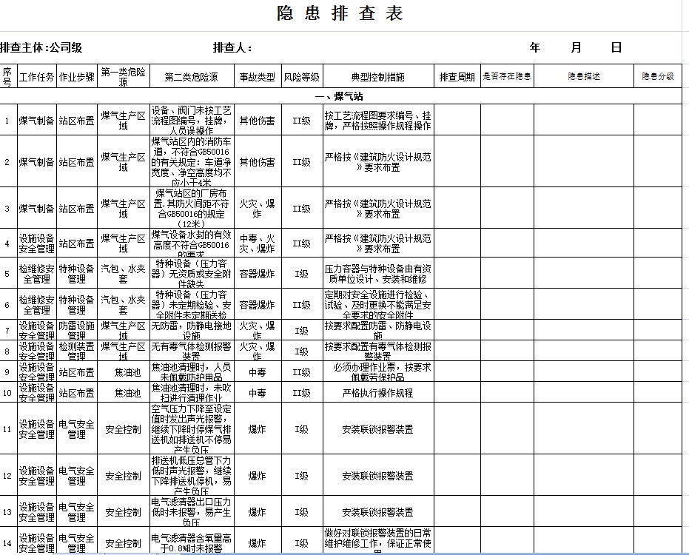
04 隐患排查治理体系建设
6. 筛选后汇总，形成各级别隐患排查表
隐患排查点汇总

Slide 89
04 隐患排查治理体系建设
7. 隐患排查的种类
a.
日常隐患
排查
b.
综合性隐患排查
c.
专业性隐患排查
d.
季节性隐患排查
e.
重大活动及节假日前隐患排查等

Slide 90
04 隐患排查治理体系建设
zzzz
（三）排查结果的处理
1. 隐患分级
按照隐患的危险程度，参照《安全生产事故隐患排查治理暂行规定》（安监总局令 第16号），可分为一般隐患、重大隐患两个等级。
一般事故隐患
是指易导致伤害事故发生且整改难度较小，在发现后能够立即整改排除的隐患。

Slide 91
04 隐患排查治理体系建设
例子
重大事故隐患
是指可能导致较大以上事故，即可能造成3人以上死亡或者10人以上重伤或者1000万元以上直接经济损失的事故，且整改难度很大，应由公司协调或立项治理的隐患，或者需全部或核心生产部分停产停业，经过一段时间整改治理方能排除的隐患，或者因外部因素影响致使生产经营单位自身难以排除的隐患。

Slide 92
04 隐患排查治理体系建设
2. 隐患的判定标准（参考)
是否是隐患，应以该风险点中危险源的风险是否达到了企业“不可承受”的水平，即是否为“不可承受风险”。具体判定时应考虑以下方面
违反法律、法规、规章、标准、规程、规范的要求；
不符合针对风险点制定的“典型控制措施”；
不符合主管部门及各级安全监管部门提出的特定要求；
不符合企业制定和管理制度、操作规程的要求；
违反企业采取的且证明有效的安全和职业卫生管理措施；
企业在安全管理方面的追求；
其他

Slide 93
04 隐患排查治理体系建设
3.以下情况可直接判定为重大事故隐患
a)新建、改建、扩建建设项目的安全生产设施、职业病防治设施未按照依法批准的设计组织施工。
b) 生产部门超能力、超强度或者超定员组织生产。
c)风险评价出的不可承受的风险。
d)易燃、可燃液体、气体储罐未按规定设置固定灭火、冷却设施。
e)同一区域有两类以上特种设备、设施未按规定检测、检验或两种以上特种作业人员无证上岗。
f)国家淘汰、禁止使用工艺、设备。
g)重大危险源的主要设备及主要安全设施存在的隐患。
h)人员密集场所（9人以上）重要的安全设施的隐患。
i)因外部因素造成的难以整改的隐患。
g)市级以上主管部门检查的隐患。

Slide 94
04 隐患排查治理体系建设
4. 隐患排查治理公示
公司应在厂区安全宣传橱窗或其它明显部位，对每次排查出的事故隐患进行公示，公示格式样表参见下表。
×××××××（企业名称） （年、月）隐患排查治理公示牌
序号 | 隐患内容 | 所在区域 | 整改要求 | 责任人 | 完成时间

Slide 95
04 隐患排查治理体系建设
（四）隐患分级治理
zzzz
1. 隐患治理实行分级治理
根据治理能力确定治理等级：
岗位纠正
班组治理
车间治理
专业治理
厂级治理
公司治理
由隐患发生单位确定治理责任人，如确认无能力实施治理，则应向公司申请实施专业治理或公司治理。

Slide 96
04 隐患排查治理体系建设
3.一般事故隐患治理
一般事故隐患，被检查单位应当立即整改。不能立即整改的，应当采取有效的安全防范和监控措施，限期整改，或者将整改计划上报专业部门审批，按照批复意见进行整改。公司检查发现一般事故隐患，对较为严重的下发《隐患整改指令书》（见附件1），对一般性问题下发《安全督查记录》（见附件2）。厂、车间检查发现隐患可采用其他方式通知整改。

Slide 97
04 隐患排查治理体系建设
4. 重大事故隐患的整改
重大事故隐患，各单位应当及时向公司专业主管部门和安全管理部门报告，并由单位主要负责人组织制定重大事故隐患整改治理方案，。公司主管部门和安全管理部门接到重大事故隐患报告后，应及时组织研讨，确定治理方案，安排责任部门迅速整改实施，专业主管部门和安全管理部门负责实施监督。一般由检查单位下发《重大事故隐患整改督办令》。公司安全生产管理部门向政府安全监管部门报告。
针对不能立即整改，但有可能导致人身伤害或较大及以上事故经济损失的隐患，应立即制定临时防范措施和应急计划，并报告上一级主管部门，同时按操作规程和事故应急预案等进行紧急处理，必要时应停机（停工、停产）撤人。
所有的隐患排查治理情况均要按要求进行登记，纳入档案管理。《事故隐患排查治理登记台账》

Slide 98
04 隐患排查治理体系建设
重大事故隐患整改治理方案应包含以下内容：
1) 治理的目标和任务；
2) 采取的方法和措施；
3) 经费和物资的落实；
4) 负责治理的单位和人员；
5) 治理的时限和要求；
6) 防止整改期间发生事故的安全措施。
对于简单易行的整改措施，也可参照一般事故隐患的整改要求实施。

Slide 99
04 隐患排查治理体系建设
4. 重大事故隐患的整改
对无法立即整改的事故隐患，隐患整改责任部门、车间须采取可靠的安全措施，涉及重大事故隐患还制定相应的应急预案或应急处置措施，落实监控责任，防止隐患发展为事故。

Slide 100
04 隐患排查治理体系建设
（五）隐患治理验收
zzzz
1. 一般事故隐患整改的验收
一般性事故隐患的效果验证由产权单位负责验收。公司下发《隐患整改指令书》或《安全督查记录》的，单位整改后分别由单位主要负责人或安全部门负责人签字复命，公司检查人员负责验证。公司和责任单位登记《事故隐患排查治理登记台账》。

Slide 101
04 隐患排查治理体系建设
2. 重大事故隐患的整改验收
重大事故隐患由产权单位按照《重大事故隐患整改督办令》的要求进行复命，并由隐患排查主管部门组织相关部门、厂、车间相关专业人员进行验收，验收合格经主要负责人签字确认后向安全生产部备案。公司安全生产管理部门向政府安全监管部门报告隐患整改情况。
整改验收所使用的表格，可延用原有的表格和程序，也可重新自行设计。

Slide 102
04 隐患排查治理体系建设
（六）分析总结及结果处理
zzzz
（1）评价本次隐患排查是否覆盖了排查表风险点、危险源是否全面；
（2）做出本次隐患排查治理工作的结论，填写隐患排查治理标准表格。
（3）确定本次隐患排查发现：包括确定隐患清单、隐患级别以及分析隐患的分布（包括隐患所在单位和地点的分布、种类）等；
（4）向上级报送排查结果，最终应汇总到安全主管部门（公司）；
（5）对在隐患排查过程中，如发现的隐患所对应的排查点未在《隐患排查表》中体现（即未曾识别的“风险点、危险源”），应及时进行补充，并调整风险点、危险源信息，同时应调整《危险源识别、风险评价表》，增加、完善风险点、危险源信息，从而实现以隐患排查不断完善风险点、危险源信息的良性循环。

Slide 103
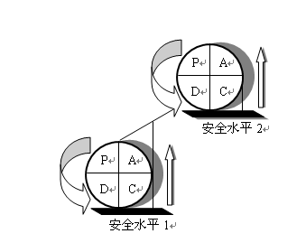
04 隐患排查治理体系建设
阶梯式上升
PDCA循环不是停留在一个水平上的循环，不断解决问题的过程就是水平逐步上升的过程。

Slide 104
05
最佳实践安全管理

Slide 105
05 最佳实践安全管理
一、个人微安全管理
zzzz
自我5秒法
自我反思
微安全. 自行动

Slide 106
05 最佳实践安全管理
STOP 5秒
观察
思考
评估
计划
工作区域和周围环境
整个作业的步骤
对自己和他人有什么危险及后果
对策采取、风险受控

Slide 107
05 最佳实践安全管理
目的
员工在工作前、作业中及工作后进行主动的观察和思考，逐渐养成习惯，提高自主 安全意识。
“5秒”更应理解为有意识的短暂的思考和习惯，而不是简单的“停一下”再去工作。

Slide 108
05 最佳实践安全管理
自我反思
你周围其他人的作业是否安全？
有哪些隐患？
回想你的作业情况是否用危险经历？

Slide 109
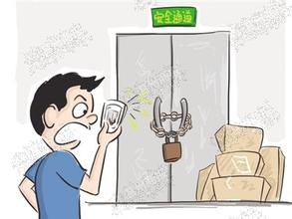
05 最佳实践安全管理
微安全 自行动
发现、解决
、报告
拍摄或记录

Slide 110
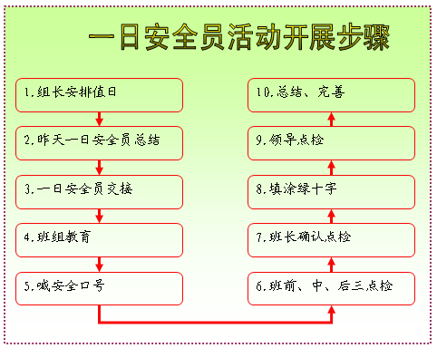
05 最佳实践安全管理
二、每日安全员
zzzz

Slide 111
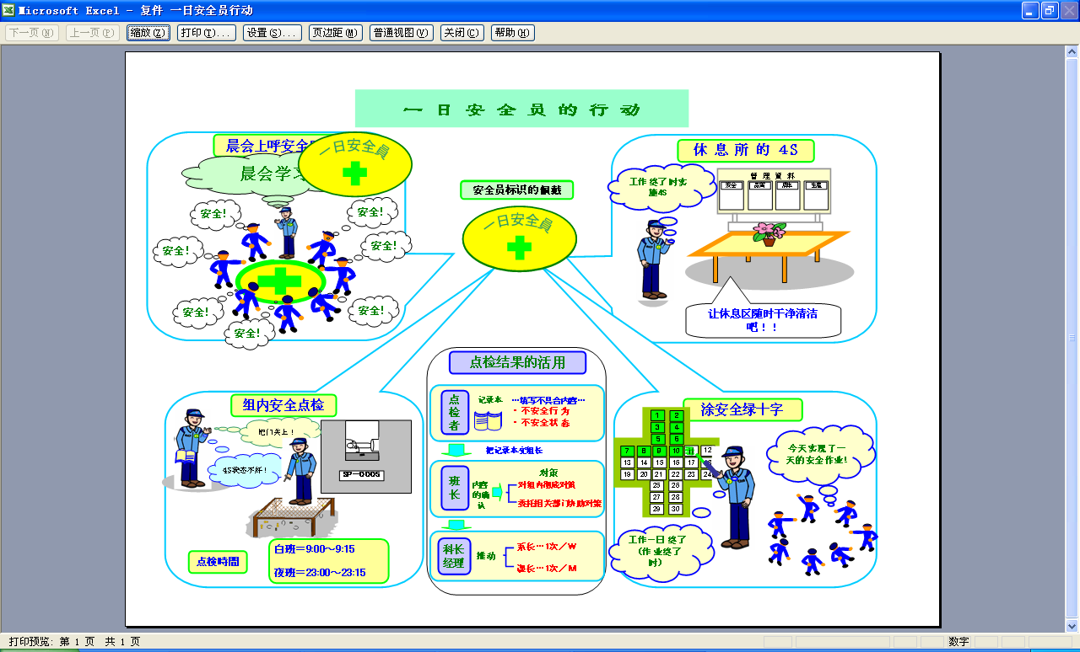
05 最佳实践安全管理

Slide 112
05 最佳实践安全管理
亲情式安全管理
1
2
3
4
安全标语
安全承诺
安全宣誓
家庭安全活动日
5
6
7
8
亲情寄语
作业现场
安全培训、会议
融入安全文化

Slide 113
05 最佳实践安全管理
三.什么是KYT
zzzz
释义
是针对生产特点和作业全过程，以危险因素为对象，以作业班组为团队开展的一项安全教育和训练活动，它是一种群众性的“自主管理”活动，目的是控制作业过程中的危险，预测和预防可能出现的事故。
KYT
危险—不安全的状态
预知—预先掌握
训练—训练有素
“O灾害”的支柱。

Slide 114
05 最佳实践安全管理
（一）KYT活动导向
活动目的
提高员工对危险的感受性、对作业的注意力及解决问题的能力
活动对象
潜在的危险行为或危险因素
活动单元
班组或作业小组

Slide 115
05 最佳实践安全管理
活动原则
预防
发动员工积极参与现场安全改善，增强自觉意识和能力。
发现问题、隐患立即解决，并建立持续改善的机制。
将预防放在各项工作的首位，将技术措施置于预防的优先。
先行
3
参与
2
1

Slide 116
05 最佳实践安全管理
基本方法
——选定图片或以工作中的某个情景，领导介绍内容,大家分析
导入
排队•报号•相互问候•健康确认
1R
存在什么样的潜在危险因素（掌握现状）
2R
哪种危险是最主要的（追求根本）
3R
如果是你怎么做（找出对策）
4R
我们是这样做的（设定目标）
评价
定期对行动目标执行情况进行评价！

Slide 117
05 最佳实践安全管理
1R | 掌握现状：到底哪些是潜在的危险因素 ——认为发现哪个地方比较危险，会出现什么事故，叫大家找出来。 ▪叫大家举手发言； ▪假定一下将来可能出现什么样的危险及可能的事故 把危险因素通过大家发言列出； ▪小组一般5-7人，每人提一条，轮流循环提。 表述为：“由于…原因，导致发生…的危险”，全部写出。
——最好结合大家熟悉的或
岗位的危险源为对象
2R | 追求根本：这才是主要危险的因素 ⑴每人指出1-2条认为最危险的项目,在认为有问题的项目画一个“○”。 ⑵问题集中、重点化，最后形成大家公认的最危险的项目（合并为1-3个项目）；画 “◎”的项目为主要的危险因素。 ⑶列出集中化的1-3项。

Slide 118
05 最佳实践安全管理
3R | 找出对策：如果是你怎么做? ——想对策，怎么解决问题，把最先解决的每一个人拿出一个措施。 ▪针对最危险的因素，每人提出1-2条具体可实施的对策措施。 ▪把对策措施合并为1-2项最可行的对策。
4R | 设定目标：我们是这样做的！ ——想出对策后，每人设一目标，要是我怎么办，要是你怎么办。 ⑴合并为1-2项（带标记的项目是重点实施项目）； ⑵设定团队行动目标：“为了防止···，我们应该···”； ⑶唱和确认：用手指着关注对象喊口号 班组长——喊一遍“…(干)好!” 班组成员——喊两遍

Slide 119
05 最佳实践安全管理
情景
驾驶叉车的A员工，由于出库过迟,急于要将材料搬出
在路线一边的B员工正作业未注意来车
NISSAN

Slide 120
05 最佳实践安全管理
1R: 有什么潜在危险？
1. 因物品堆放过高,会挡住视线造成车祸
2. 因未戴安全帽,会被部品砸伤
3. 因车子速度快,会刹不住车而撞到人
4. 因在走道上作业,会被车撞到
5. 因载物过高,未倒退行驶,会撞到人及物.
6. 因料架未堆放好,会造成物品掉落伤人
题目:叉车作业
2R:危险的关键（红字为重点）
NISSAN
1R-1 1R-2 1R-3 1R-4 1R-5
3R:树立对策(假如是你该怎么办?)
小组行动目标:
1. 物品堆放不要超过视线
2. 车子装设超速警报器
3. 轮子划十字线目视管理
4. 物品超过视线时,倒退行驶
装设报警器及高度标识
重点确认事项:
4R我们要这么做
勿超高、超速，天天零灾害
3R-1 3R-2

Slide 121
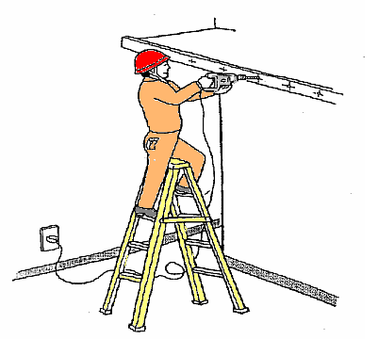
05 最佳实践安全管理
情景
某员工跨过了人字梯，使用电钻在金属棚架側面（从左至右）按照顺序每隔 30cm钻孔

Slide 122
05 最佳实践安全管理
在KYT开始时应注意:
⑴其实，人们对KY并不陌生，比如正常行驶的车辆
当前方出现视线不良的弯道时，司机往往
车辆先减速
靠右侧行驶
必要时鸣笛
遇路障、行人时便于处理
避让对面可能行驶的车辆
告知前方人员有车辆驶入
不同的是KYT借助了团队的力量
这实质上就是一次因预见危险而事先行动的过程

Slide 123

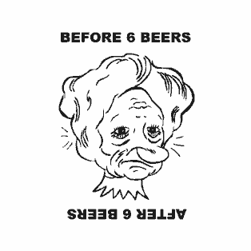
05 最佳实践安全管理
首先你看到的是什么
⑵同样的事，不同的人会有不同的看法，KYT需要依靠集体的力量，互相启发才能达到共同提高。
⑶先要大家接受。实施时，每个人要讲真话，要把自己多发言，不能有“自己说错了怕别人说”的想法。
⑷要调动员工的积极性。开展KYT活动，首先应让员工和有关参与者真心接受、理解，才能主动参与。
⑸同一作业，识别结果不求一致，重点在R1。
⑹要多采用与作业内容相关的图画以加深员工印象。
其实，人们看到的只是自己期望看见的东西…

Slide 124
05 最佳实践安全管理
（二）如何推行KYT
1.实施方式：
推进方法:
KYT基础训练
▲目标：把握KY基本方法，培养危险识出能力
⑴KYT试点期
方式：危险点照片的情景分析
KYT定期训练
▲目标：根据KY基本方法，挖掘作业场所危险
⑵KYT展开期
方式：自己作业场所的分析
作业前KY
▲目标：根据KY基本方法，作业前分析/确认
⑶自主管理期
方式：设备保全/危险作业前的分析

Slide 125
05 最佳实践安全管理
目的
如何推进
第一阶段:KYT试点期
孕育具有展示力的活动元素，培养出有影响力的标杆班组 ,起示范作
纳入班组安全建设
做法
1
2
3
4
5
制订活动计划书
示范班组培训
4R练习展开
示范班组改善
示范班组总结
<工厂层>
每个工厂选定20%安全基础(组员安全生理、心理、品德、知识与技能素质较好的班组进行培训
从最基础的做起，逐步深入作业岗位
重点:
现场隐患的改善;作业文件标准化;劳动防护用品标准化;班组安全建设改善
总结经验;下阶段准备示范班组安全活动发表会
；将可展现的成果看板化，便于员工学习及其它班组借鉴
筹备、培训、实施、跟踪、指导、总结、交流
<班组层>
作业文件的清点;劳动防护用品的清点;危险源的清点;实施计划等
班组成员相互学习、有互保意识

Slide 126
05 最佳实践安全管理
第二阶段:KYT展开期
——由点至面的进一步展开与深入
1
2
3
4
5
制订活动计划书
示范班组培训
4R练习展开
示范班组改善
示范班组总结
班组长KYT培训
通过小集团活动，找出作业场所潜在的危险，由全员一起做确认，提高每一个人的感受性。
危险预知事项是否做到举一反三，同类的危险是否还在重复出现？深度与广度有无进步?
“吓一跳/冒冷汗”记录：从虚惊事件中寻找危险因素；也可以记录发现的某一实际危险因素(预测性)
对有代表性的预知事项或属于普遍性的危险，班组长要公示于众，将对策反馈给员工，并在班早会、班晚会、班安全活动会上作特别说明和对策解析
各班组危险预知实施率、班组作业危险预知实施率、员工参与率是否达到100%？
关于对策：对策的实施是危险预知活动提升的节点，也是PDCA的关键环节，要检查班组长的对策是否可行并实施尽可能采用治本的对策

Slide 127
05 最佳实践安全管理
第三阶段：自主管理期
阶段II
阶段III
员工KY激情
规范
执行
阶段I
日常化
磨合
形成
时间/努力

Slide 128
06
安全管理变革与创新

Slide 129
06 安全管理变革与创新
一、安全管理变革
zzzz
1.
树立紧迫感
2.
组建团队小组
3.
设计愿景和沟通
4.
善于授权赋能
5.
积累短期成绩
6.
促进变革深入
7.
成果融入文化

Slide 130
06 安全管理变革与创新
zzzz
二、互联网+安全
1、互联网思维在安全管理的运用
1）、全人思维：参与感、尊重感、成就感、体验至上
2）、简约思维：少即是多、
3）、迭代思维：小处着眼、微创新；精益管理、快速迭代
4）、平台思维：开放、共享、重视安全数据
5）、链接思维：安全+

Slide 131
06 安全管理变革与创新
2、互联网+安全培训
碎片化学习
虚拟学习
线上课程
线下面授
工作实践
测评

Slide 132
06 安全管理变革与创新
3、互联网+安全活动
时间 空间 主题 趣味 竞争
运营一个微信公众号

Slide 133
06 安全管理变革与创新
三、安全管理方法创新
zzzz
积分制管理
预警管理
多样性
绩效考核

Slide 134
07
自主安全管理

Slide 135
07 自主安全管理
安全自主管理
自主管理 ≠ 自己管自己
就人的本性而言
人其实不愿意被管理
人却愿意被别人认可
从要我安全 到 我要安全

Slide 136
07 自主安全管理
1.对自主管理的误解
下属自己管理自己
领导不用操心了
员工就好主动参与
马不扬鞭自奋蹄
管理上的小儿科
解决不了多大问题
只能做些小事情
………

Slide 137
07 自主安全管理
管理者为实现安全管理的终极目标，为员工精心搭建的、激励员工主动参与、能充分展示员工聪明才智的管理平台”。
一种高级管理智慧

Slide 138
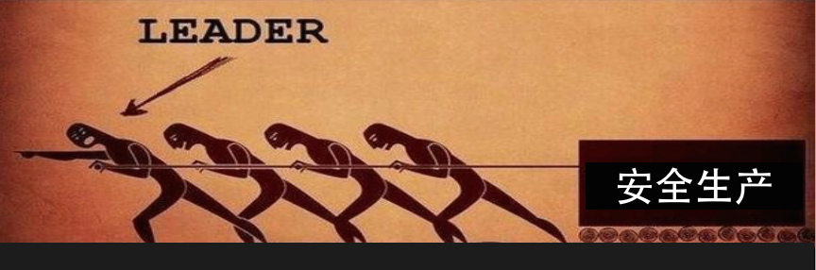
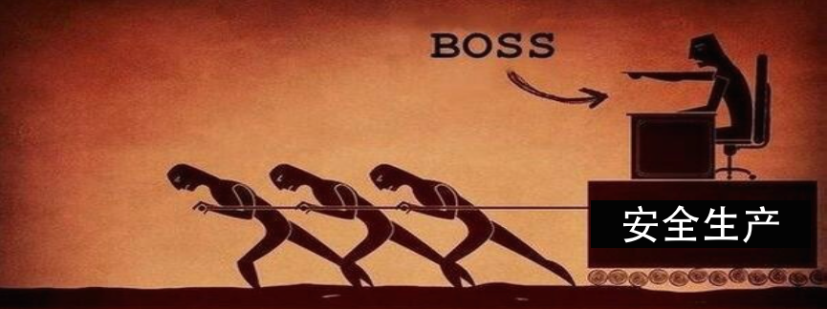
07 自主安全管理
企业安全管理的三种状态
类别 | 角色定位 | 工作状态 | 工作特征
被动符合 | 领导者：支持 安全员：主角 员工： 被动 |  | 安全检查 隐患整改 安全考核 被动式培训
主动改进 | 领导者：主角 安全员：促动 员工： 被动 |  | 安全审核 现场改善 有感领导 针对性培训
自主管理 | 领导者：领队 安全员：教练 员工： 主角 |  | 自下而上 行为观察 持续改进 自主性培训
不确定性
持续好转
LINE
稳定可控
138

Slide 139
07 自主安全管理
2.安全自主管理的三要素
管理者的精心计划、设计、安排
有促使全员参与的一套活动方法
建立一个有效的促动的激励机制
否则，班组自主管理只能自生自灭！

Slide 140
07 自主安全管理
3.“内生动力”与“外在环境”
自主管理的内生动力是什么？【员工】
--存在感 --荣誉感 --自我价值体现
自主管理的外部环境是什么？【领导】
--三个机制：KPI机制、检查机制、激励机制
--一个通道：员工职业生涯成长通道
--三公环境：公开、公平、公正

Slide 141
07 自主安全管理
4.安全自主管理16种方法
分享与反省
自己动手
安全分享三分钟
“一口清”分享
“吓一跳”事件分享
每日安全反省
视频：规范班前班后会
视频：作业安全分析
图解：作业行为正误集
看板：安全日历活动
自主培训
安全行动
单点课程（OPL）
我来讲一课
安全大讲堂
改善提案发表
安全自我提醒
主动关爱活动
安全行为观察
防灾应急演练

Slide 142
07 自主安全管理
5.安全自主管理18种常用工具
安全检查表
岗位点检表
自我观察表
安全确认表
J S 分析表
自我提醒
安全反省
挂牌上锁
对口交接
看板
成长树
擂台赛
改善提案
发表会
OPL
安全日历
每周一题
行为观察卡
个人
团队

Slide 143



07 自主安全管理
6.安全自主管理要诀
活动程序
活动方式
活动内容
活动关键
由上级部门批准
计划从班组提出
轮值 互动 体验
三自 关联 兴趣
营造氛围 激励机制

Slide 144
07 自主安全管理
安全改善
改善（KAIZAN）：改变现场不良状态，使其情况变得更好。
1986年，被公认为一种管理理念；
1993年《牛津》收入新词条：一种企业管理理念，用以持续不断地改进工作方法和人员效率。
---一种低成本的改进；
---一种低风险的改进；
---一种持续不断改进；
---一种工程技术措施；
---一种现场工作方法。

Slide 145
07 自主安全管理
什么是改善提案?
为解决现场问题而提出的可行方案。
改善对象：人、机、料、法、环、测；
改善内容
改善内容
改善内容
①消除现场浪费
②消除安全隐患
③降低成本、提高质量
④提高劳动效率

Slide 146
07 自主安全管理
改善案例的编写方法
简单问题的改善4步法
1. 现场描述（数据）
2. 问题点（一句话）
3. 改善方案（图示）
4. 改善效果（对比）

Slide 147
07 自主安全管理
现场改善十律
抛开固有观念
“五个为什么”
培养问题意识
少花钱多办事
找理由与想办法
人人开动脑筋
有问题立即改正
数量胜于质量
有困难才有智慧
改善无止境

Slide 148
08
承包商安全管理

Slide 149

08 承包商安全管理
1.承包商安全管理现状
事故多发
单位众多，良莠不齐，竞争无序
层层分包、以包代管
管理力量薄弱，专业人员不足
资金不足，层层扣减、挪作他用
管理主体责任偏移
抢工期，冒险作业
疏于培训和训练，人员素质不高
缺乏事前计划和风险分析
作业过程缺乏有效控制
施工装备落后，缺乏正常维护保养

Slide 150
08 承包商安全管理
2.承包商安全管理对策
对策之：业主担负起HSE的领导责任
对策之：承包商的选择
项目的特点
项目承包商的组成
项目规模
过去承包商的表现
兼顾管理难度和管理成本

Slide 151
08 承包商安全管理
对策之：培养和训练
强调：针对性、时效性、持续性、计划性
  1、紧密围绕项目的进展和作业特点
  2、分门别类，对照演示正确的做法
  3、许可证、JHA、检查表类的培训要进行应用练习
  4、充分讨论
  生产厂内的作业人员培训更应强调针对性
  用人部门、生产装置应参与对承包商的培训
  应针对长期或短期承包商开展培训
  考虑采取老带新的方案
  作业负责人、许可证办理人员、监护人等重点培训

Slide 152
08 承包商安全管理
承包商HSE入场培训主要内容：
IIF无事故无伤害；
安全零宽容政策；
基本安全规定；
作业控制；
危险化学品安全；
典型事故案例；
实操：安全带穿戴。

Slide 153
08 承包商安全管理
训练
要求熟悉操作标准和使用标准的内容应进行实地训练
  如：脚手架搭设
  吊装作业
  受限空间作业
  个人防护用品的使用
  监护人员
  急救等

Slide 154
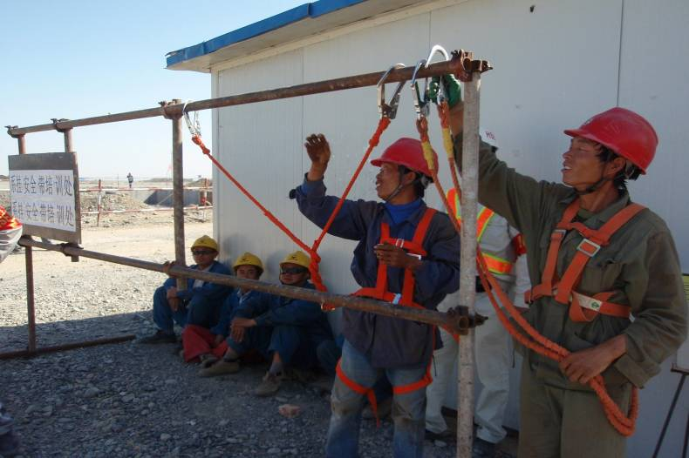
08 承包商安全管理

Slide 155

08 承包商安全管理
展示
对良好的做法进行展示，明确所期望的目标
  在某项工作开始前展示
  向表现不好的群体展示
  就某一类作业进行展示

Slide 156
08 承包商安全管理
验证培训效果
考试
现场提问
现场观察
事故/未遂事故分析
违章培训

Slide 157
08 承包商安全管理
对策之：事前风险分析、控制和计划
1、应有渠道了解新开始的工作及进展
2、应有风险分析的方法
3、充分讨论风险控制的措施
4、刚开始作业时要观察措施是否足够/是否已执行
5、有条件的，可以进行良好做法的展示
6、对新到工地的工人特别关注
生产厂内应有更加严细的风险分级和分析程序

Slide 158
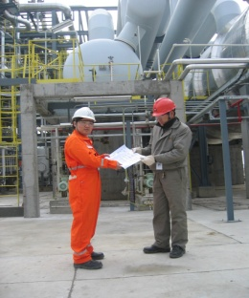
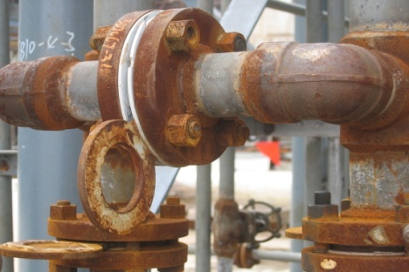
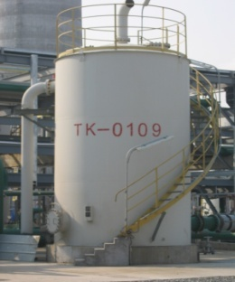
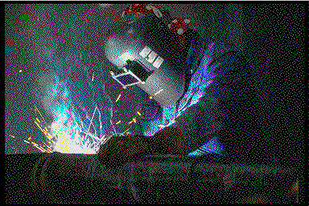
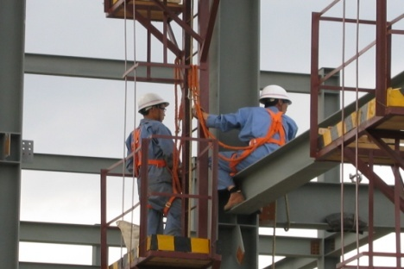
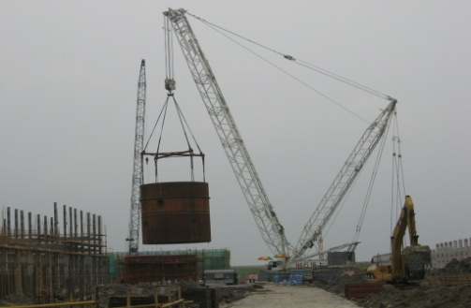
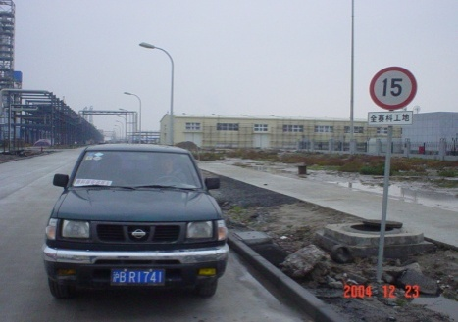
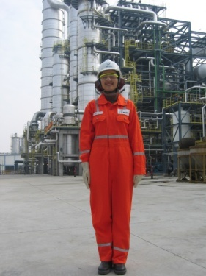
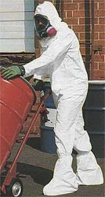

08 承包商安全管理
安全金规 每个人都有责任终止不安全的工作
作业许可证
能量隔离
动火作业
受限空间进入
高空作业
起重作业
车辆和行人安全
变更管理
个人防护用品PPE
化学品安全
有什么不同? What’s different?
变更管理
M.O.C.

Slide 159
08 承包商安全管理
对策之：考核和激励
1、公正、合理的考核办法
2、物质奖励和精神奖励并重
3、以奖励为主，处罚为辅
4、与承包商的长期合作挂钩
5、鼓励每个人的参与

Slide 160
08 承包商安全管理
零宽容和宽容相结合
1、设定“高压线”
2、给予改正的机会
3、给予承包商HSE人员一定的特权
4、多种处罚手段并举

Slide 161
08 承包商安全管理
对策之：企业的理念和文化
一种每天都关心别人的需要
一种渴望每位工人都能平平安安的回家欲望
一种无法容许任何程度的伤害发生的态度

Slide 162
08 承包商安全管理
2.承包商安全管理流程
1.承包商的
选择及预审
2.合约的
准备
3. 招标会议
4. 安全培训
7.签约后的
绩效评估
6.现场管理
及监督
5. 工作前安全
检查

Slide 163
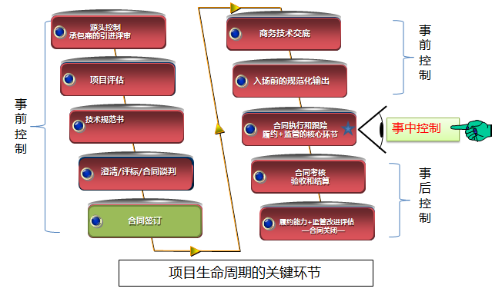
08 承包商安全管理

Slide 164
08 承包商安全管理
承包商安全管理经验措施
在制度设计和标准要求制定过程中，务必做到
四个注意：“简洁，高效，好懂，易操作。”
五个问答：
第一问：安全责任清不清晰？
第二问：管理者的示范够不够？
第三问：要求、标准是否清晰、接地气？
第四问：有没有宣贯到位？
第五问：奖励、处罚明不明确？

Slide 165
感谢观看
ThankS

